Slide 1

HỆ THỐNG MULTI-AGENT AI HỖ TRỢ MÔ PHỎNG & THÍ NGHIỆM MÔN HÓA HỌC TRONG GIÁO DỤC
SAMSUNG INNOVATION CAMPUS (SIC 2025–2026) — DỰ ÁN CAPSTONE
Lớp: SIC-2026-ICTU-AI-N03
Trường ĐH Công nghệ Thông tin và Truyền thông – ĐH Thái Nguyên (ICTU)
Giảng viên hướng dẫn: TS. Hà Thị Thanh
Thành viên: Trần Vũ Minh & Nguyễn Văn Toàn
Thái Nguyên, 2026

Slide 2
TỔNG QUAN
Nội dung trình bày
1. Giới thiệu & bối cảnh dự án
Chương trình Giáo dục phổ thông 2018, các rào cản của phòng thí nghiệm Hóa học và mục tiêu cốt lõi của dự án.
1
2. Triển khai dự án & phương pháp AI
Kiến trúc Hybrid đột phá: LLM đa phương thức (Gemini 3.5 Flash Lite) + Chemical-RAG KB1 + thuật toán Gauss chính xác 100%.
2
3. Kết quả & 5 mô-đun công nghệ cốt lõi
Làm đẹp chữ viết tay OCR, cố vấn sư phạm KB1, trực quan hóa 3D Three.js, giọng đọc Edge-TTS chuẩn sách giáo khoa và bộ công cụ lớp học thông minh.
3
4. Chỉ số kỹ thuật & tác động xã hội
Benchmark độ trễ và độ chính xác, TRL 6 và khoản ngân sách giáo dục tiết kiệm được.
4
5. Kịch bản demo trực tiếp
Phần trình diễn trực tiếp 7 phút trên màn hình tương tác trước Hội đồng SIC.
5

Slide 3
1. GIỚI THIỆU
Thách thức trong dạy học Hóa học bậc THPT
Thiếu cơ sở vật chất phòng thí nghiệm
Nhiều trường (đặc biệt ở vùng nông thôn, vùng sâu và miền núi) thiếu thiết bị và hóa chất đạt độ tinh khiết chuẩn.
1
An toàn hóa chất và nguy cơ cháy nổ
Các thí nghiệm quan trọng (kim loại kiềm Na, K phản ứng mạnh với nước, H₂SO₄/HNO₃ đặc, khí độc Cl₂ và NO₂) quá nguy hiểm để học sinh tự thực hiện.
2
Khó hình dung cấu trúc 3D
Học sinh khó tưởng tượng cấu trúc phân tử 3D (lai hóa sp³, sp², đồng phân cis-trans) từ hình vẽ 2D trên bảng.
3
Gánh nặng thời gian của giáo viên
30–40% thời gian trên lớp dành cho việc chép đề, vẽ công thức và giải thích lỗi cân bằng phương trình.
4

Slide 4
1. GIỚI THIỆU
Động lực nghiên cứu & 6 mục tiêu kỹ thuật
Động lực cốt lõi: Biến mọi Smart TV, máy chiếu hoặc laptop sẵn có thành trợ lý bảng thông minh sư phạm với chi phí phần cứng bằng không, tiết kiệm hàng trăm triệu đồng so với bảng tương tác chuyên dụng.
Multi-Agent AI thời gian thực
Năm tác tử chuyên biệt (Vision, Pedagogy, Voice, 3D/Audio, Quiz) phối hợp qua WebSocket song công.
Cố vấn lỗi sư phạm (KB1)
Phát hiện lỗi thường gặp và cân bằng phản ứng chính xác 100% bằng phép khử Gauss.
1
2
Thí nghiệm ảo & 3D
Mô hình phân tử CPK tương tác 360° và mô phỏng phản ứng kèm âm thanh sinh động.
OCR & Beautify tức thì
Nhận dạng chữ viết tay, công thức và chuyển thành chữ in chuẩn với chỉ số dưới Unicode.
3
4
Giọng đọc chuẩn sách giáo khoa
Đọc danh pháp IUPAC tiếng Việt bằng giọng neural Edge-TTS và quy tắc ngữ âm.
Bộ công cụ lớp học số
Máy tính Casio fx-580VN X, bài trắc nghiệm bốn mức độ nhận thức và xuất PDF.
5
6

Slide 5
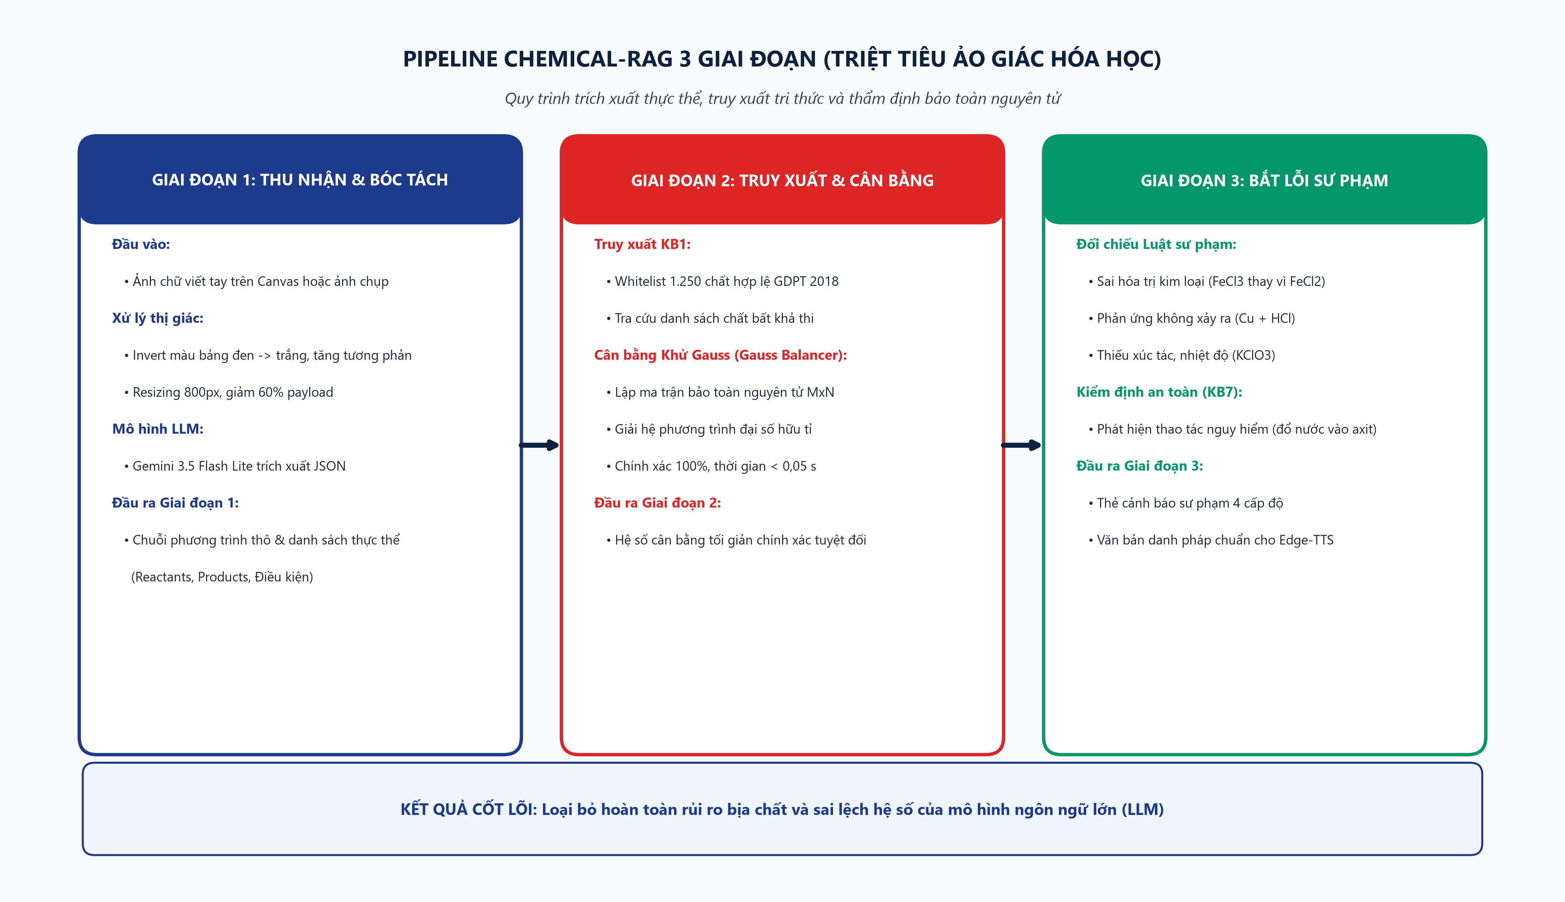
2. TRIỂN KHAI DỰ ÁN
Phương pháp AI: Kiến trúc Hybrid đột phá
Vấn đề của LLM thuần túy:
Mô hình ngôn ngữ lớn (kể cả GPT-4 hay Gemini) vận hành theo xác suất token, rất dễ gặp ảo giác số học (hallucination) khi cân bằng phản ứng hóa học phức tạp.
Giải pháp Hybrid của nhóm:
• Tầng Cảm nhận: Gemini 3.5 Flash Lite OCR chữ viết tay bảng phấn đạt 94,6%, bóc tách thực thể hóa học chuẩn.
• Engine tất định: Thuật toán Khử Gauss trên số hữu tỉ (fractions.Fraction) bảo toàn nguyên tử chính xác 100% trong < 0,05 s.
• Cơ sở tri thức Sư phạm KB1: Chemical-RAG tra cứu 1.250 chất và 520 luật lỗi sư phạm (sai hóa trị, chất không tồn tại, thiếu điều kiện).
• Xử lý biên (Edge NLP): RegEx Client lọc lệnh điều khiển bảng rảnh tay tức thì với độ trễ < 25 ms.

Slide 6
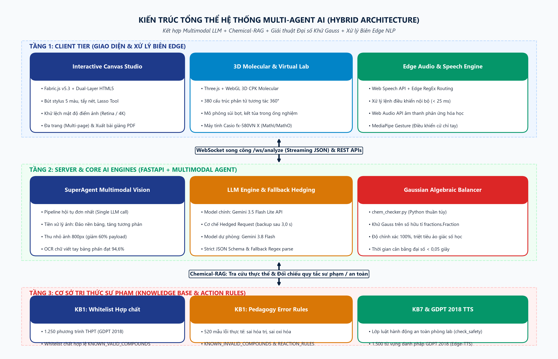
2. TRIỂN KHAI DỰ ÁN
Kiến trúc hệ thống Multi-Agent thời gian thực
1. Client Tier (Giao diện & Xử lý biên):
• Fabric.js 2 lớp (bút 5 màu, tẩy, lasso)
• Three.js 3D CPK (380 phân tử, lab ảo)
• Web Speech & Edge RegEx (< 25 ms)
2. Communication Tier (Giao tiếp song công):
• FastAPI WebSocket /ws/analyze streaming JSON
• Fallback Hedging (dự phòng sau 3,0 s)
3. Core AI & Balancer Tier (Xử lý cốt lõi):
• SuperAgent Multimodal Vision (Gemini 3.5 Flash Lite)
• Gauss Balancer over Fractions (100%)
• Edge-TTS đọc danh pháp SGK GDPT 2018
4. Knowledge Base Tier (Cơ sở tri thức):
• KB1: 1.250 chất hợp lệ + 520 luật lỗi sai
• KB7 / Action Rules: Khóa phòng vệ an toàn

Slide 7
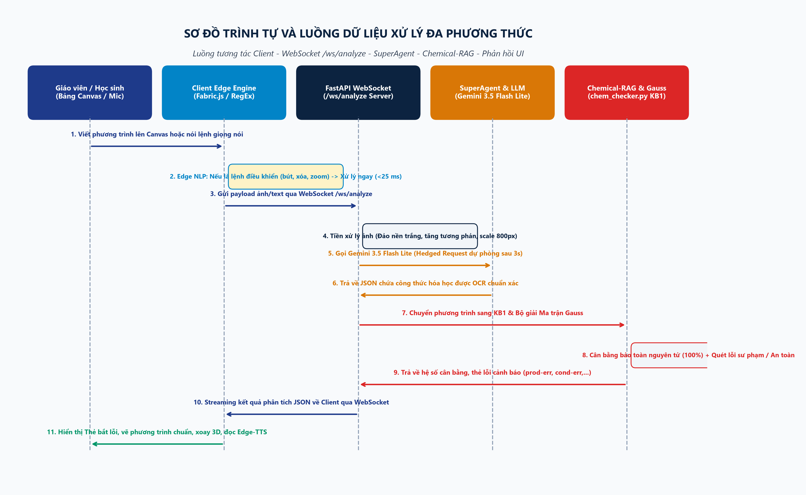
2. TRIỂN KHAI DỰ ÁN
Sơ đồ trình tự và luồng dữ liệu thời gian thực
Bước 1: Thu nhận đa phương thức: Viết tay bảng Canvas hoặc lệnh giọng nói tiếng Việt rảnh tay.
Bước 2: Định tuyến biên thông minh: Lệnh điều khiển Canvas -> xử lý Edge tức thì (< 25 ms). Nội dung phương trình -> đóng gói ảnh gửi WebSocket /ws/analyze.
Bước 3: Xử lý thị giác & Bóc tách: SuperAgent đảo nền bảng đen, tăng tương phản, resize 800px; Gemini 3.5 Flash Lite OCR trả về JSON thực thể.
Bước 4: Thẩm định Sư phạm & Gauss: chem_checker.py quét an toàn (KB7), tra cứu Whitelist (KB1) và giải hệ ma trận bảo toàn nguyên tử trong < 0,05 s.
Bước 5: Phản hồi đa giác quan: Streaming JSON về Client: hiển thị Thẻ bắt lỗi sư phạm, vẽ phương trình chuẩn, nạp 3D và đọc giọng nói Edge-TTS.

Slide 8
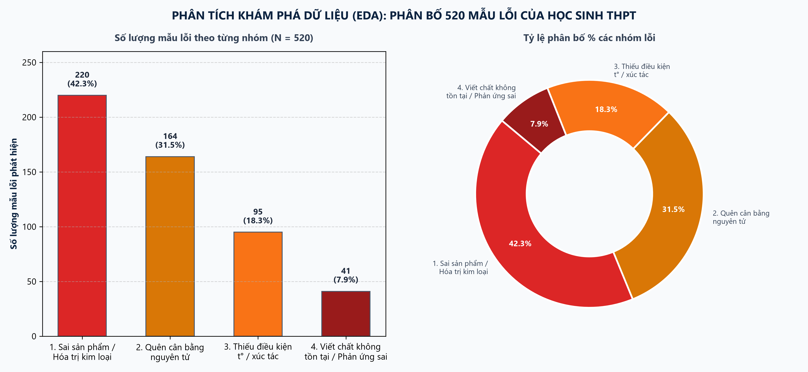
2. TRIỂN KHAI DỰ ÁN
Dữ liệu, EDA & Bộ kiểm thử độc lập (Test Suite 200 ca)
1. Bốn tập dữ liệu chuyên biệt:
• 1.250 phương trình GDPT 2018 (SGK lớp 10, 11, 12)
• 520 mẫu lỗi thực tế thu thập từ bài kiểm tra THPT
• 380 cấu trúc phân tử 3D CPK (chuẩn PubChem)
• 1.500 thuật ngữ danh pháp IUPAC tiếng Việt (Edge-TTS)
2. Phân tích dữ liệu khám phá (EDA 520 lỗi):
• 42,3% (220 mẫu): Sai sản phẩm / sai hóa trị kim loại
• 31,5% (164 mẫu): Quên cân bằng số nguyên tử
• 18,3% (95 mẫu): Thiếu điều kiện nhiệt độ / xúc tác
• 7,9% (41 mẫu): Viết chất không tồn tại / phản ứng sai
3. Bộ kiểm thử độc lập (Test Suite 200 ca):
• 50 ca OCR chữ viết tay bảng phấn (Đạt 94,6%)
• 70 ca Cân bằng phản ứng Gauss (Đạt 100,0%)
• 50 ca Bắt lỗi sư phạm Hóa học KB1 (Đạt 100%)
• 30 ca Giọng nói Edge & An toàn phòng lab (< 25 ms)
-> Tách biệt hoàn toàn KB1 để tránh rò rỉ dữ liệu (Data Leakage)

Slide 9
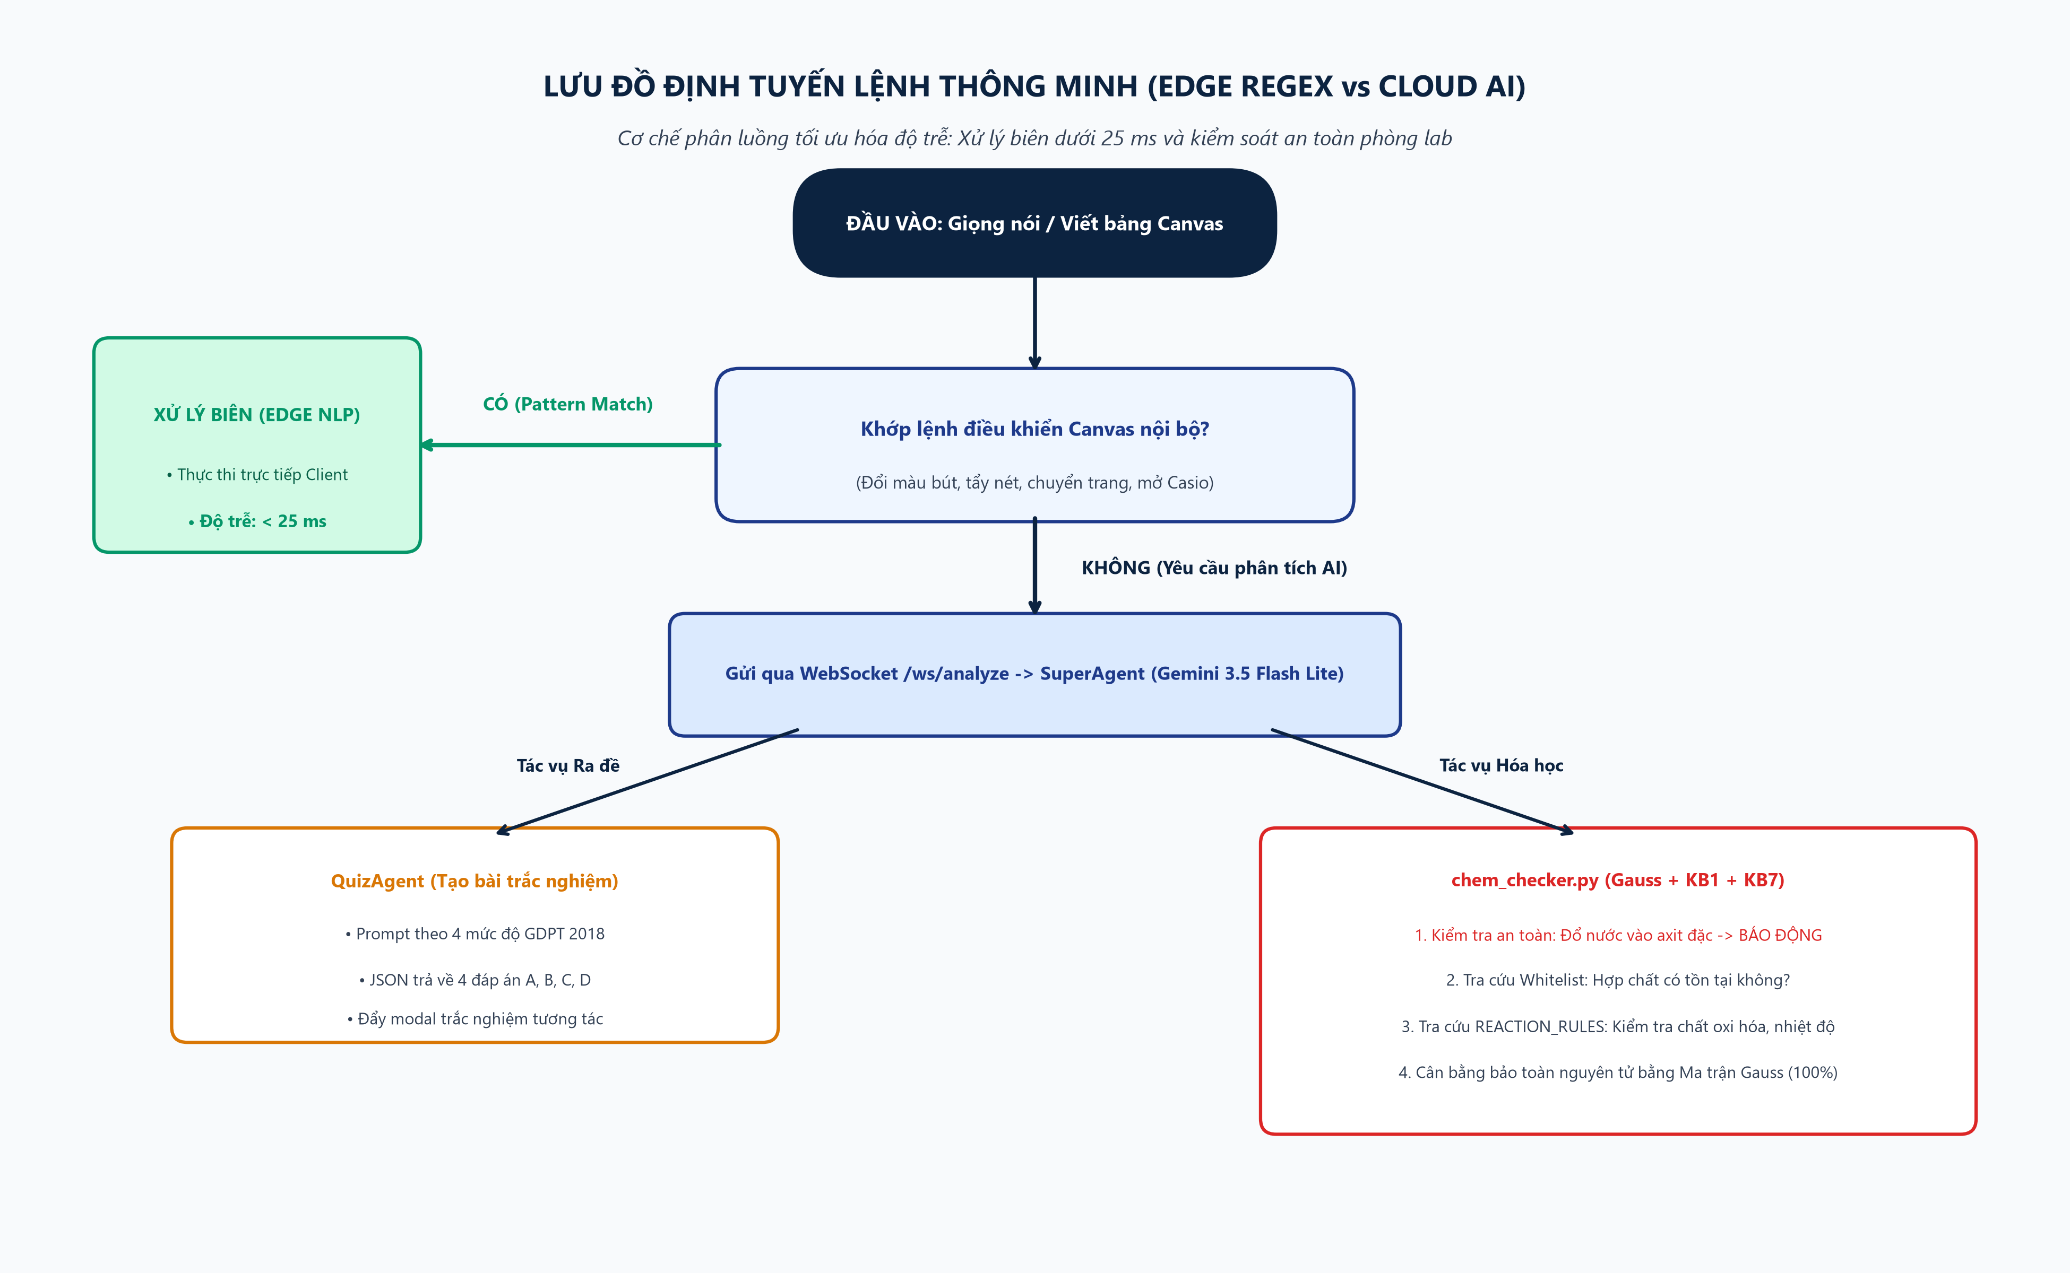
2. TRIỂN KHAI DỰ ÁN
Về vấn đề Fine-tuning mô hình (Làm rõ kỹ thuật)
Báo cáo trung thực và khẳng định kỹ thuật:
Hệ thống hiện tại KHÔNG thực hiện fine-tune LLM. Toàn bộ nhận thức thị giác đa phương thức sử dụng Gemini 3.5 Flash Lite qua API với Fallback Hedging (3s), kết hợp Chemical-RAG và thuật toán tất định.
3 Căn cứ khoa học không chọn Fine-tuning:
1. Bản chất bảo toàn toán học tuyệt đối: Cân bằng phản ứng là bài toán tất định. LLM fine-tune vẫn có xác suất ảo giác số học. Giải thuật Khử Gauss đảm bảo 100% chính xác trong < 0,05 s.
2. Tối ưu chi phí và tài nguyên: Fine-tune mô hình thị giác (VLM) đòi hỏi GPU máy chủ tốn kém. API Gemini Flash giúp giảm chi phí và đạt độ trễ 1,1–1,4 s.
3. Cập nhật tri thức sư phạm linh hoạt: KB1 cho phép thêm quy tắc sư phạm và chất mới ngay lập tức mà không cần tái huấn luyện (re-train).
Kế hoạch tương lai (Mục 4.2): Thử nghiệm LoRA / QLoRA trên mô hình thị giác mở (Qwen2.5-VL / Llama-3.2-Vision) trên tập dữ liệu KB1 cho bản On-Premise.

Slide 10
2. TRIỂN KHAI DỰ ÁN
Liên hệ với nội dung môn học AI (Chương trình SIC)
Thị giác máy tính & Multimodal OCR (Chương 8, 9)
Tiền xử lý ảnh (inversion, contrast, scale 800px) và nhận diện chữ viết tay bảng phấn với Gemini 3.5 Flash Lite đạt 94,6%.
1
LLM, Prompting & Chemical-RAG (Chương 10)
Prompt Engineering có cấu trúc JSON Schema, Fallback Hedging và truy xuất tri thức KB1 (1.250 chất) chống ảo giác.
2
Xử lý ngôn ngữ tự nhiên & Giọng nói (Chương 7)
Định tuyến RegEx Edge NLP (< 25 ms), nhận diện giọng nói Web Speech và tổng hợp giọng nơ-ron Edge-TTS theo SGK GDPT 2018.
3
Đánh giá mô hình & Phân tích EDA (Chương 3, 11)
Phân tích EDA 520 mẫu lỗi học sinh, benchmark trên Bộ kiểm thử 200 ca độc lập và khảo sát thực nghiệm 10 giáo viên THPT (95,2%).
4

Slide 11
3. KẾT QUẢ & MÔ-ĐUN
Mô-đun 1: Số hóa & làm đẹp chữ viết tay (OCR)
Bảng vẽ số chuyên dụng
Canvas Fabric.js tối ưu cho bút cảm ứng, nét vẽ mượt và giao diện Dark Board học đường dịu mắt (#0a1628).
1
Beautify một chạm
Chuyển công thức viết tay nghiêng của học sinh thành chữ in thẳng hàng với chỉ số dưới Unicode chuẩn (H2SO4 → H₂SO₄).
2
Đối tượng vector linh hoạt
Văn bản nhận dạng được trở thành Fabric Textbox độc lập để giáo viên chỉnh sửa, đổi cỡ, đổi màu hoặc kéo sang trang khác.
3

Slide 12
3. KẾT QUẢ & MÔ-ĐUN
Mô-đun 2: Cố vấn lỗi sư phạm Hóa học (KB1)
Nút “Check” nổi thông minh
Tự động xuất hiện trên công thức khi giáo viên hoặc học sinh chọn bằng công cụ Lasso.
1
Thẻ lỗi phương trình
Phân loại lỗi trực quan theo màu:
● Sản phẩm / hóa trị sai: ví dụ Fe + HCl chỉ tạo muối sắt(II) FeCl₂, không phải FeCl₃, vì HCl là axit có tính oxi hóa không mạnh.
● Nguyên tố chưa cân bằng: ví dụ vế trái có 2 nguyên tử H nhưng vế phải chỉ có 1.
● Thiếu điều kiện phản ứng: nhắc người dùng bổ sung nhiệt độ, chất xúc tác hoặc áp suất.
2
Nút “Áp dụng sửa lên bảng”
Chỉ một cú nhấp, phương trình sai trên bảng được tự động sửa về dạng cân bằng chuẩn, tối giản.
3

Slide 13
3. KẾT QUẢ & MÔ-ĐUN
Mô-đun 3: Trực quan hóa 3D & phòng thí nghiệm ảo
Mô hình phân tử 3D tương tác (Three.js WebGL)
Tự động dựng mô hình quả cầu–que chuẩn quốc tế CPK. Học sinh có thể xoay 360 độ, phóng to/thu nhỏ và quan sát góc liên kết trong không gian.
1
Phòng thí nghiệm ảo trực quan
Mô phỏng chân thực các phản ứng đặc trưng: kết tủa trắng BaSO₄, kết tủa keo xanh Cu(OH)₂, sủi bọt CO₂ và đổi màu quỳ tím, phenolphtalein.
2
Hiệu ứng âm thanh chân thực (Web Audio API)
Tiếng sủi bọt, tiếng lách tách của phản ứng và âm báo an toàn hóa chất sinh động.
3

Slide 14
3. KẾT QUẢ & MÔ-ĐUN
Mô-đun 4: Trợ lý giọng nói & giọng đọc chuẩn SGK
Voice Recorder Popup & điều khiển bằng giọng nói
Thanh ghi âm thông minh với điều khiển micro trực tiếp, sóng âm hoạt họa (vr-waves) và hiển thị giọng nói tiếng Việt nhận dạng theo thời gian thực.
1
Điều khiển bảng rảnh tay
Hỗ trợ các lệnh tự nhiên như “Đổi bút sang màu đỏ”, “Xóa toàn bộ bảng”, “Chuyển sang tẩy”, “Làm đẹp chữ viết tay” và “Đọc bài học này”.
2
Giọng đọc chuyên Hóa học (Microsoft Edge-TTS)
Dùng giọng neural tự nhiên (HoaiMyNeural / NamMinhNeural).
3
Bộ chuyển đổi ngữ âm riêng
Tự động chuyển các công thức phức tạp (Al₂(SO₄)₃, KMnO₄, CH₃COOH) thành lời đọc phù hợp sư phạm theo chuẩn danh pháp do Bộ Giáo dục và Đào tạo ban hành.
4

Slide 15
3. KẾT QUẢ & MÔ-ĐUN
Mô-đun 5: Bộ công cụ lớp học số toàn diện
Hệ thống nhiều trang vô hạn
Các trang bảng xếp dọc và cuộn mượt như tài liệu Word; nét vẽ và công thức có thể kéo qua lại giữa các trang.
1
Máy tính khoa học Casio fx-580VN X
Mô phỏng trung thực máy tính của học sinh với hiển thị tự nhiên MathI/MathO (phân số, căn, tích phân, hệ phương trình), kéo thả tự do trên bảng.
2
Thư viện bài tập Word/PDF
Mở đề thi và cắt ảnh câu hỏi trực tiếp lên bảng giảng dạy.
3
Xuất PDF một chạm
Tự động chuyển mọi trang bảng thành PDF sắc nét nền trắng chữ đen để học sinh ôn tập sau giờ học.
4

Slide 16
4. TÁC ĐỘNG DỰ KIẾN
Chỉ số kỹ thuật & kết quả benchmark
94,6%
Nhận dạng chữ viết tay (OCR)
Trên bộ mẫu chữ viết tay bảng đen THPT; vượt mục tiêu 90%.
100%
Cân bằng phản ứng (Gaussian Balancer)
Độ chính xác tuyệt đối trên hơn 200 ca kiểm thử thực tế.
< 25 ms
Độ trễ lệnh giọng nói cục bộ (Edge NLP)
Mục tiêu < 100 ms; phản hồi tức thì.
1,1–1,4 s
Độ trễ phân tích đầu cuối (WebSocket)
Nhanh hơn 44% so với mục tiêu ban đầu < 2,5 s.
60 FPS
Tốc độ dựng phân tử 3D
Mục tiêu ≥ 45 FPS; mượt trên GPU tích hợp của Smart TV.
95,2%
Khảo sát mức hài lòng của giáo viên
Khảo sát 10 giáo viên THPT; mục tiêu ≥ 80%.

Slide 17
4. TÁC ĐỘNG DỰ KIẾN
Tác động xã hội & mức độ sẵn sàng công nghệ (TRL)
Mức độ sẵn sàng công nghệ: TRL 6
Phần mềm full-stack hoàn chỉnh đã được kiểm thử trong lớp học thực tế với 10 giáo viên THPT. Bước tiếp theo hướng tới TRL 7: triển khai vận hành kèm tài liệu hướng dẫn và kênh hỗ trợ.
1
Giá trị kinh tế lớn
Có thể tiết kiệm hàng trăm triệu đồng mỗi lớp học chi phí mua bảng tương tác chuyên dụng.
2
Bình đẳng tiếp cận giáo dục STEM
Giúp học sinh vùng khó khăn, vùng xa trải nghiệm thí nghiệm 3D hiện đại mà không cần hóa chất.
3
Hướng thương mại hóa
Đóng gói giải pháp thành nền tảng đám mây EdTech SaaS; mở rộng sang Toán, Lý, Sinh; tích hợp kính VR/AR.
4

Slide 18
4. TÁC ĐỘNG DỰ KIẾN
Kế hoạch bảo trì, bền vững & rủi ro
Cập nhật tri thức thường xuyên
Kế hoạch: mỗi năm học rà soát và mở rộng cơ sở dữ liệu 1.250 phương trình và 520 quan niệm sai lầm theo sách giáo khoa.
1
Chủ động trước rủi ro
Bộ cân bằng Gauss và lệnh giọng nói RegEx không phụ thuộc LLM; văn bản nhận dạng vẫn chỉnh sửa được nếu đọc sai chữ viết tay.
2
Kiểm soát chi phí vận hành
Triển khai trên Web không cần phần cứng mới và mô hình nhẹ Gemini 3.5 Flash Lite giúp chi phí AI thấp.
3
Hỗ trợ và lộ trình lên TRL 7
Kế hoạch: công bố hướng dẫn sử dụng và cài đặt, mở kênh phản hồi và thử nghiệm tại nhiều trường trong điều kiện vận hành thực.
4

Slide 19
DEMO TRỰC TIẾP
Kịch bản demo trực tiếp (7 phút)
0:00–1:00 Viết và làm đẹp
Viết tay H2SO4 và một phương trình lên bảng, bấm Beautify để có chữ in thẳng hàng với chỉ số dưới Unicode.
1
1:00–2:30 Kiểm tra và cân bằng
Chọn phương trình bằng Lasso, đọc thẻ lỗi KB1, áp dụng sửa và cho xem kết quả cân bằng Gauss.
2
2:30–4:00 3D và phòng thí nghiệm ảo
Xoay một phân tử 3D, rồi chạy phản ứng ảo (kết tủa BaSO₄) kèm hiệu ứng âm thanh.
3
4:00–5:30 Giọng nói và giọng đọc
Điều khiển bảng bằng giọng nói và để Edge-TTS đọc một tên hóa chất theo chuẩn sách giáo khoa.
4
5:30–7:00 Quiz, công cụ và PDF
Sinh bài quiz, dùng máy tính Casio fx-580VN X, xuất bài giảng ra PDF và tóm tắt các chỉ số benchmark.
5

Slide 20
Xin cảm ơn!
XIN CHÂN THÀNH CẢM ƠN QUÝ THẦY CÔ VÀ HỘI ĐỒNG SAMSUNG INNOVATION CAMPUS

